Slide 1
VIẾT BÀI VĂN BIỂU CẢM VỀ CON NGƯỜI HOẶC SỰ VIỆC
Viết_Bài 4

Slide 2
MỤC TIÊU BÀI HỌC
01.
02.
03.
04.
Hs trình bày được
HS trình bày được
Những yêu cầu cần đạt của bài văn biểu cảm về con người, sự việc
Dàn ý khái quát của bài viết
Hs phân tích
HS vận dụng
Tìm ý và lập dàn ý chuẩn bị bài viết
Hoàn thành bài viết theo đúng yêu cầu nội dung- hình thức.

Slide 3
I.
NHỮNG YÊU CẦU ĐỐI VỚI BÀI VĂN BIỂU CẢM VỀ CON NGƯỜI HOẶC SỰ VIỆC

Slide 4
Số lượng: 5-6 Hs/nhóm Hình thức: sơ đồ hóa, gạch ý,…. Kỹ thuật: Khăn trải bàn. Thời gian thảo luận: 5 phút.
HOẠT ĐỘNG NHÓM
Nhiệm vụ: Có tất cả 5 câu hỏi được đưa ra.
Nhóm em sẽ lựa chọn 4/6 câu hỏi để hoàn thành nhiệm vụ của mình.

Slide 5


NHIỆM VỤ THẢO LUẬN
Đọc văn bản Người phụ nữ hết lòng làm thiện nguyện và trả lời các yêu cầu dưới đây. Câu 1: Đối tượng được nhắc đến trong văn bản là ai? Câu 2: Đối tượng ấy được giới thiệu qua những chi tiết nào? Câu 3: Xác định bố cục của bài viết và cho biết nội dung từng phần. Câu 4: Xác định những từ ngữ thể hiện tình cảm, thái độ, quan điểm của người viết.
Câu 5: Tại sao người viết lại lựa chọn nhân vật này để thể hiện tình cảm, cảm xúc?
Câu 6: Qua văn bản đã đọc, em hãy đưa ra 3 yêu cầu cần thiết đối với 1 bài viết biểu cảm về con người, sự việc.

Slide 6
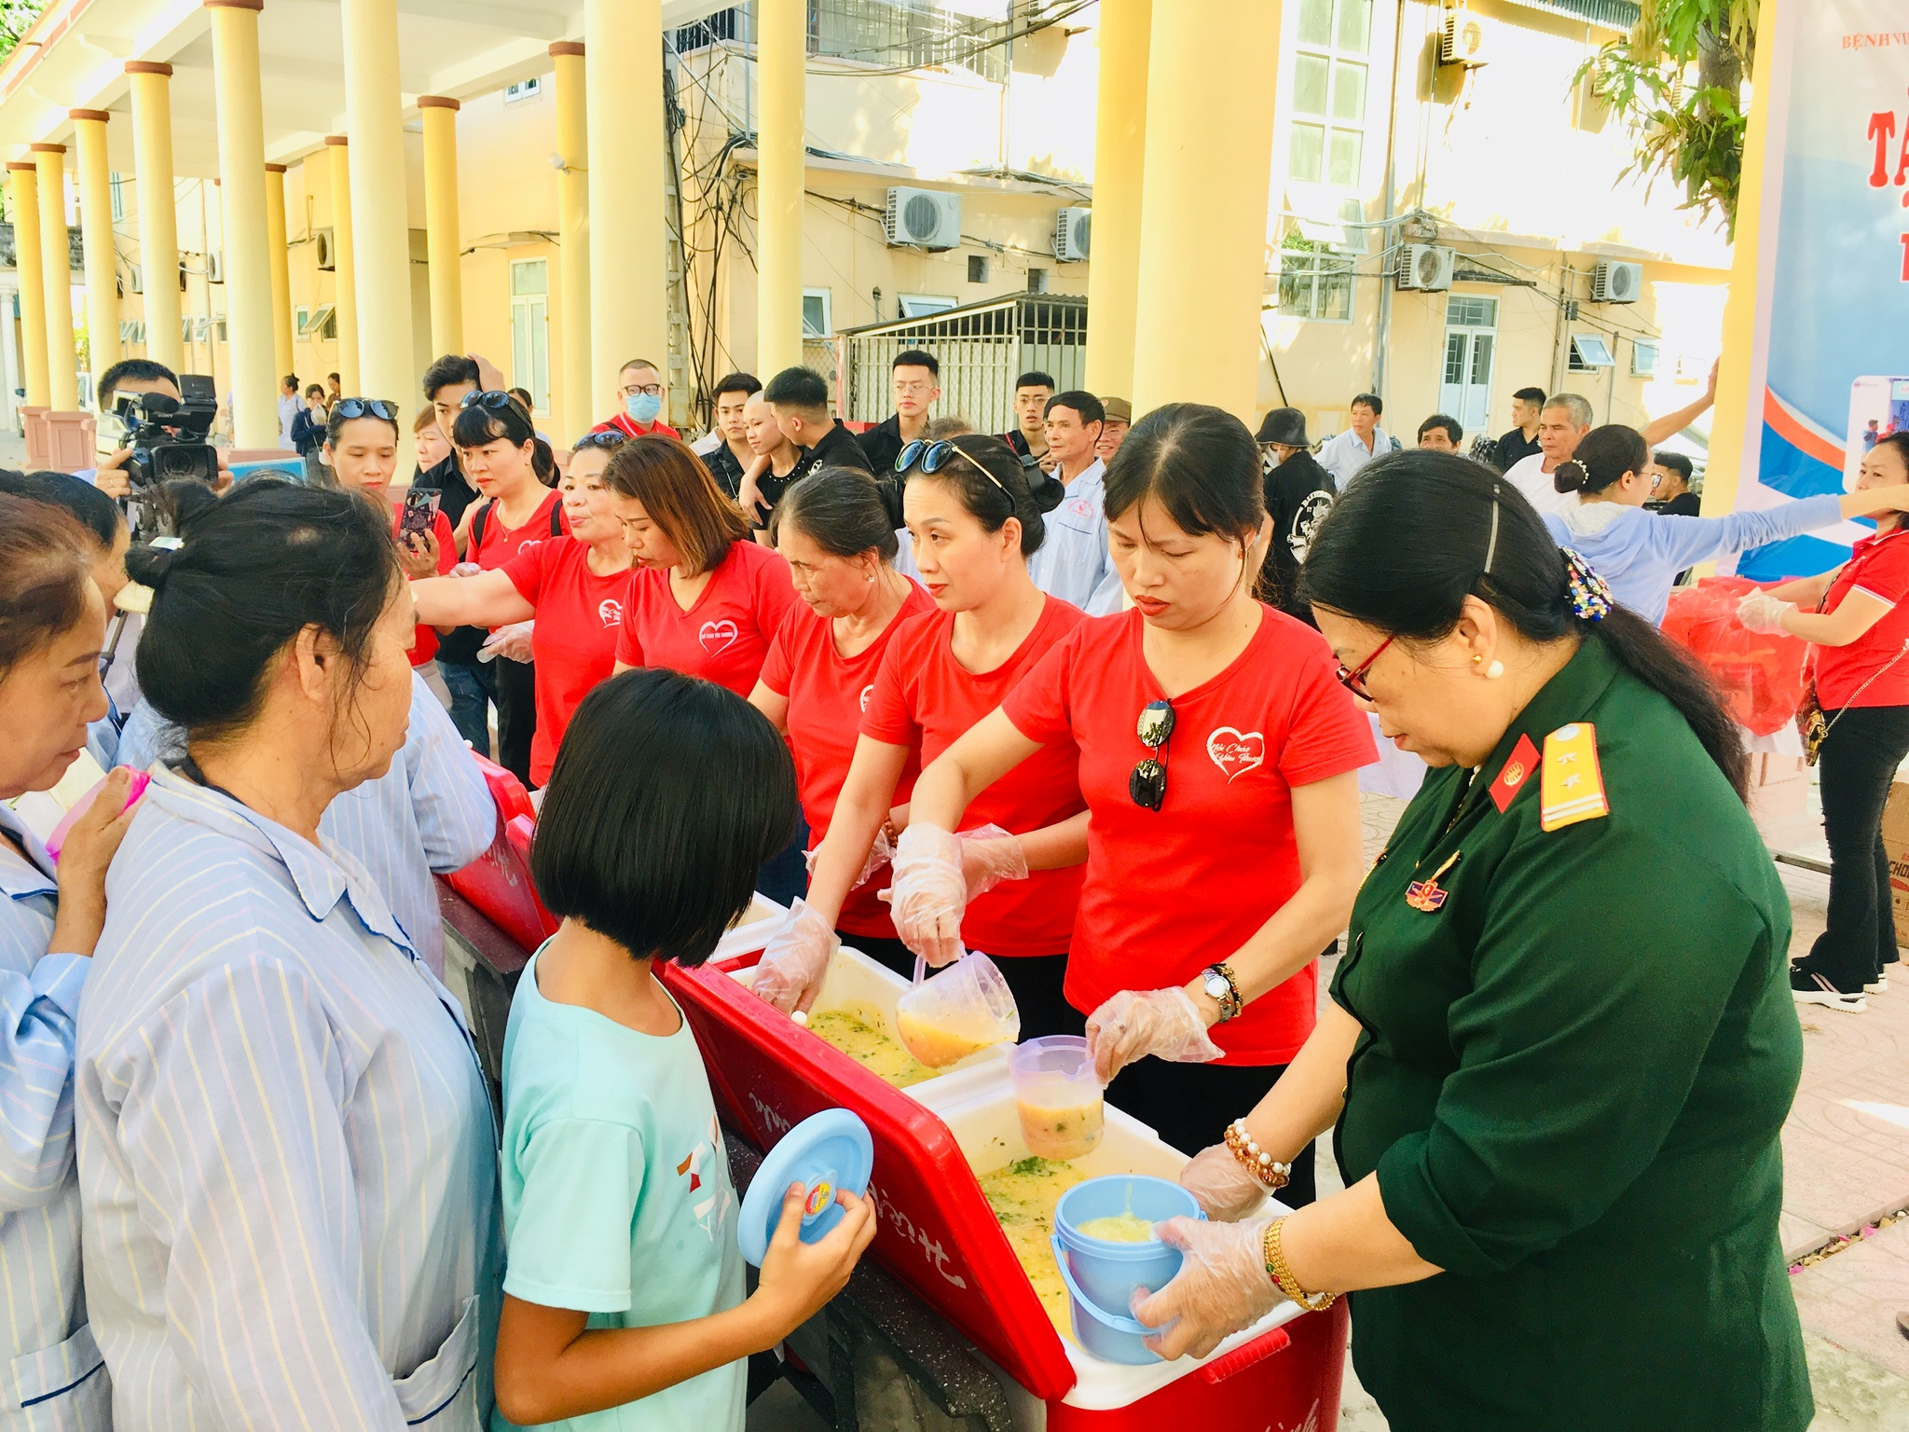
Một số gợi ý
Câu 1
Nhân vật trong văn bản: Bà Nguyễn Thị Nhung
Câu 2
Các chi tiết:
Nơi ở.
Tuổi tác.
Hoàn cảnh sống.
Những việc bà Nhung đã làm thiện nguyện.

Slide 7
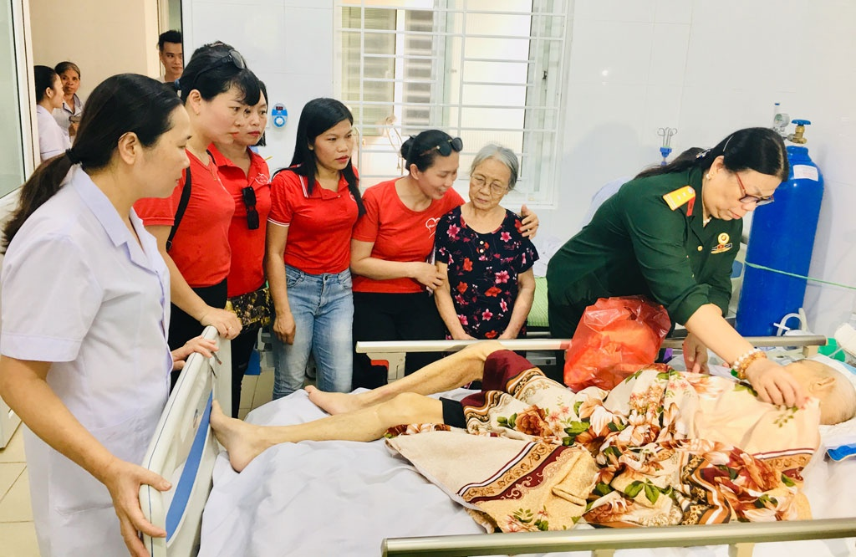
Một số gợi ý
Câu 3
Bố cục
Phần 1: Giới thiệu bà Nhung
Tiếp theo - ấm áp và xúc động: Trình bày những công việc ý nghĩa của bà Nhung và những tình cảm, suy nghĩ của người viết.
Còn lại: Khẳng định việc làm của bà Nhung và cảm nhận của người viết

Slide 8
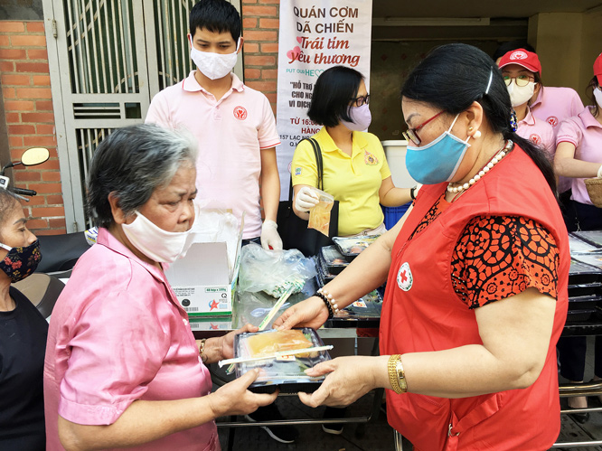
Một số gợi ý
Câu 4
Một số từ ngữ thể hiện tình cảm người viết:
Em không thể quên bà Nguyễn Thị Nhung,….
Em đã thực sự xúc động trước nhân cách cao đẹp ấy.
Người mẹ tuyệt vời.
Nụ cười rạng rỡ trên khuôn mặt phúc hậu.
Rất cảm phục và kính trọng bà
Rất đỗi gần gũi, ấm áp.
….

Slide 9
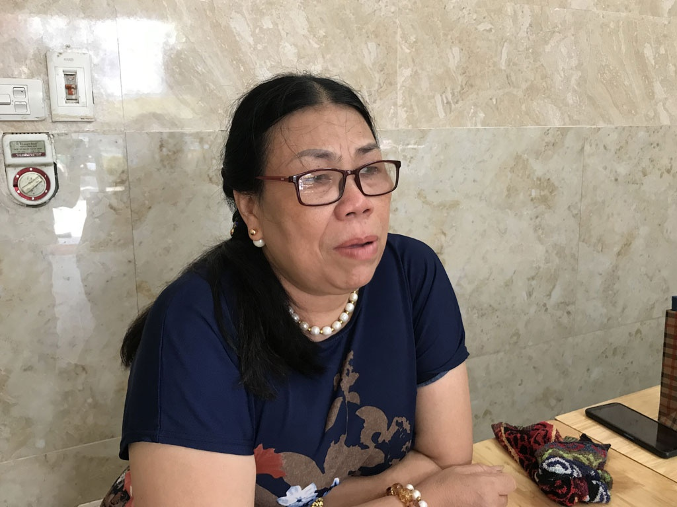
Một số gợi ý
Câu 5
Bà Nhung là một người có những hoạt động tiêu biểu, thể hiện tình yêu thương, đoàn kết và nhân ái trong cuộc sống.
Bà Nhung cũng là tấm gương được nhiều người biết đến và ca ngợi.

Slide 10
Yêu cầu đối với bài văn biểu cảm về con người, sự việc
Giới thiệu
Trình bày
Xác định đối tượng và khái quát ấn tượng ban đầu
Những đặc điểm nổi bật, để lại ấn tượng
Hấp dẫn
Tình cảm
Ngôn ngữ, cách viết cần sinh động, giàu cảm xúc.
Thể hiện được tình cảm, suy nghĩ với đối tượng

Slide 11
Dàn ý gợi ý
Mở bài
Thân bài
Kết bài
Giới thiệu người/sự việc mà em muốn bày tỏ tình cảm.
- Bày tỏ tình cảm, ấn tượng ban đầu của em về người hoặc sự việc đó.
Trình bày suy nghĩ, tình cảm về những đặc điểm, tính cách nổi bật của người hoặc sự việc.
Nêu những ấn tượng về người hoặc sự việc.
Khẳng định, khái quát lại những tình cảm, suy nghĩ về người/sự việc

Slide 12
II. THỰC HÀNH VIẾT THEO CÁC BƯỚC

Slide 13
1. Trước khi viết
a. Lựa chọn đối tượng
Con người
Sự việc
Người thân trong gia đình
Bạn bè
Thầy cô giáo
(Người để lại cho em ấn tượng sâu sắc)
Từng xảy ra với em
Em được chứng kiến/tham gia
(Sự việc có ý nghĩa và ấn tượng)

Slide 14
1. Trước khi viết
b. Tìm ý
Người đó là ai? Sự việc đó là gì?
Đối tượng có đặc điểm gì nổi bật?
Suy nghĩ, cảm nhận, ấn tượng của em là gì?
Điểm nhấn nào khiến em không thể quên?

Slide 15




PHIẾU
TÌM
Ý
BIỂU
CẢM
VỀ
CON
NGƯỜI
HOẶC
SỰ
VIỆC
Đối tượng em chọn là
......................................................................................................................................................................................................................................................................................................................................................
Cảm xúc, suy nghĩ của em về đối tượng
....................................................................................................................................................................................................................................................................................................................................................................................................................................................................................................................................................................................................................................................................................................................................................................................................
Những đặc điểm, đặc trưng nổi bật
....................................................................................................................................................................................................................................................................................................................................................................................................................................................................................................................................................................................................................................................................................................................................................................................................
....................................................................................................................................................................................................................................................................................................................................................................................................................................................................................................................................................................................................................................................................................................................................................................................................

Slide 16

1. Trước khi viết
c. Lập dàn ý
Dựa vào phiếu tìm ý em đã hoàn thành, hãy lập dàn ý chi tiết và chuẩn bị cho phần viết bài văn hoàn chỉnh

Slide 17

2. Viết bài
Một số điểm lưu ý
Nêu những đặc điểm nổi bật của đối tượng
Ngôn ngữ sinh động, giàu cảm xúc.
Bám sát dàn ý
Vận dụng các BPTT

Slide 18

3. Chỉnh sửa bài viết
NHIỆM VỤ
Em hãy tìm và lựa chọn 1 bạn bất kì trong lớp, trao đổi bài với bạn và soát bài theo hướng dẫn Rubric sau đây.
Thời gian soát bài và nhận xét: 7 phút.

Slide 19
RUBRIC ĐÁNH GIÁ BÀI VIẾT
Yêu cầu | Đạt | Không đạt | Những ý tưởng chỉnh sửa
Giới thiệu đối tượng, sự việc cụ thể, rõ rang.
Trình bày được những đặc điểm nổi bật, ấn tượng của người, sự việc.
Thể hiện được tình cảm, thái độ, có sự đánh giá, suy nghĩ về đối tượng.
Đúng hình thức, chính tả (Không mắc lỗi chính tả và lỗi diến đạt.

